Slide 1
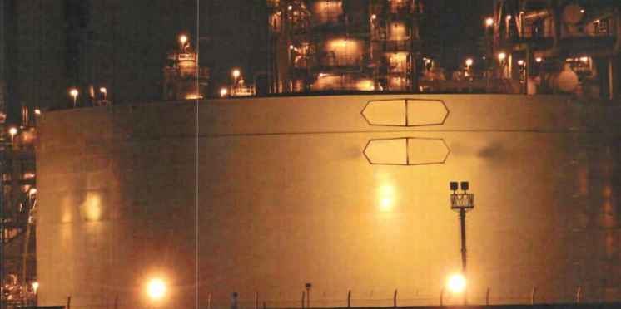
كتاب الطالب صـ104
الفصل الثامن
الطاقـــــــــــــة
التالية
السابقة

Slide 2
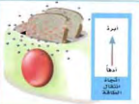
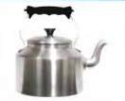
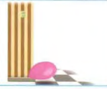
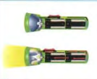
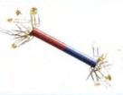

المفردات
انتقال الطاقة الحرارية من الجسم الساخن إلى الجسم البارد
الحرارة
مادة قادرة على نقل الطاقة الحرارية أو الكهربائية بسهولة
المادة الموصلة
تجمع الشحنات الكهربية على سطح جسم ما
الكهرباء الساكنة
مسار مغلق يسري فيه التيار الكهربي
الدائرة الكهربية
أحد طرفي المغناطيس وتكون قوة جذب المغناطيس عنده أكبر ما يمكن
قطب المغناطيس
منطقة محيطة بالمغناطيس تظهر فيها آثار قوته المغناطيسية
المجال المغناطيسي
السابقة
التالية
السابقة
التالية
1

Slide 3

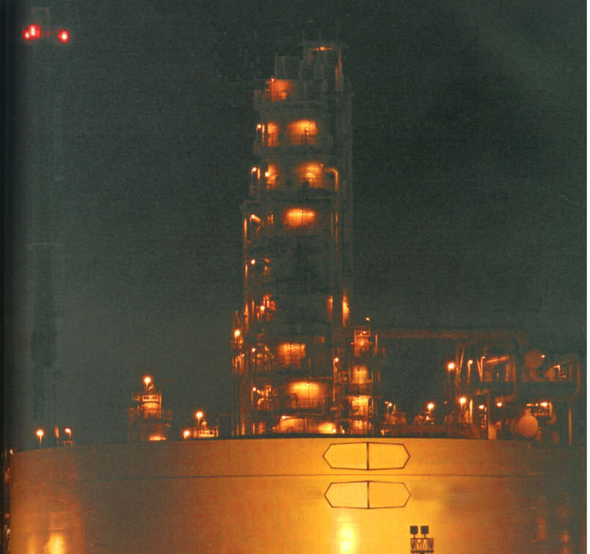
كتاب الطالب صـ104
كيف نستخدم الطاقة ؟
التالية
1
السابقة

Slide 4
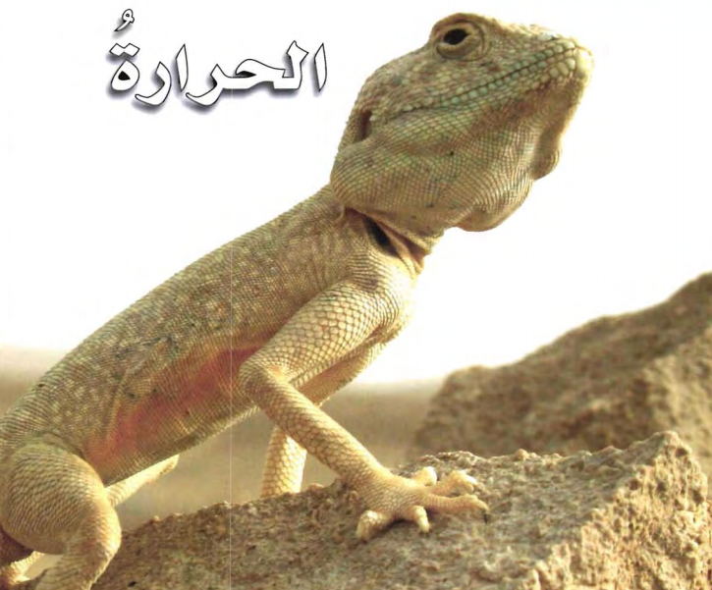
كتاب الطالب صـ106
1
التالية
السابقة

Slide 5
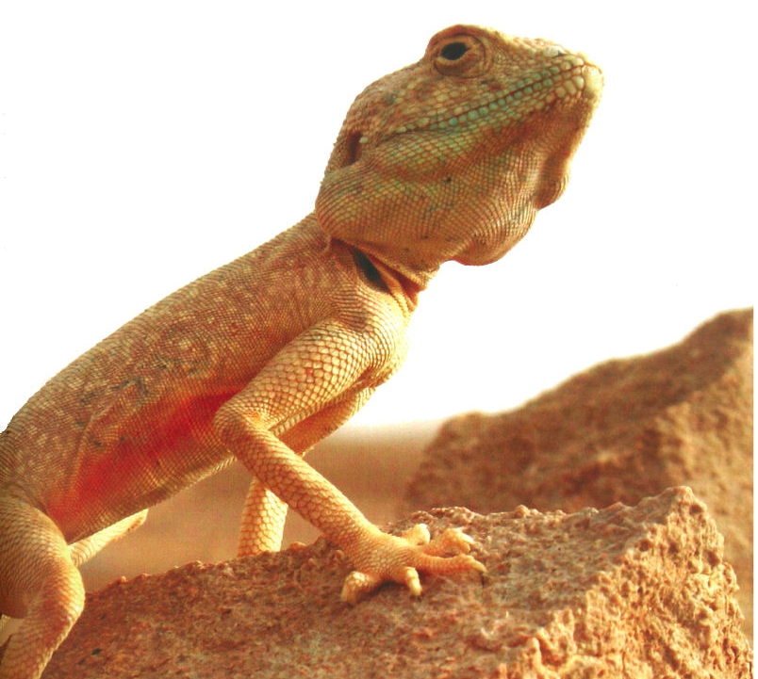
كتاب الطالب صـ106
الإثراء
التقويم
الشرح
الاستكشاف
التهيئة
كَيْفَ تُحافِظُ الحَيَوانَاتُ عَلَى دِفْءِ أَجْسَامِهَا فِي المُنَاخِ البَارِدِ ؟
التالية
2
السابقة

Slide 6
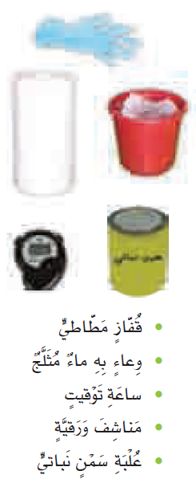
كتاب الطالب صـ107
الإثراء
التقويم
الشرح
الاستكشاف
التهيئة
كَيْفَ تُحافِظُ الثَّدْيِيَّاتُ عَلَى دِفْءِ أَجْسَامِهَا فِي الأَماكِنِ البَارِدَةِ ؟
الهَدَفُ
أَسْتَكْشِفُ كَيْفَ تَسْتَطِيعُ بَعْضُ الثَّدْيِيَّاتِ . وَ مِنْهَا الحِيتَانُ ، وَ الفُقْمَةُ . أَنْ تُحَافِظَ عَلَى دِفْءِ أَجِسَامِهَا فِي المَنَاطِقِ البَارِدَةِ .
التالية
3
السابقة

Slide 7
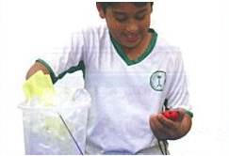
كتاب الطالب صـ107
الإثراء
التقويم
الشرح
الاستكشاف
التهيئة
الخُطُوَاتُ
أَلْبَسُ الْقُفَّازَ الْمَطَّاطيَّ ، وَ أَضَعُ يَدِي فِي وَعَاءِ الْمَاءُ المُثَلَّجِ . يَقِيسُ زَمِيلِي الزًّمَنَ الَّذي أَحْتَمِلُ فِيهِ إِبْقاءَ يَدِي فِي الْوِعَاءِ بِاسْتِخْدَامِ سَاعَةِ الْتَّوْقِيتِ .
أَحْذَرُ : أَسْحَبُ يَدِي مِنَ الْوِعاءِ فَوْراً إِذَا شَعَرْتُ بِبُرودةٍ شَدِيدَةٍ .
أَعْمَلُ نَموذَجاً . أُجَفِّفُ يَدِي ، وَ أَدَعُها تَسْتَعِيدُ حَرارَتَها ، ثم أَدْهَنُهَا بِطَبَقَةٍ سَميكَةٍ مِنَ السَّمْنِ النَّبَاتيِّ بِحَيْثُ أُغَطِّي بِهَا كَفِّي وَ مَا بَيْنَ أَصَابِعِي ، ثُمَّ أَلْبَسُ الْقُفَّازَ .
التالية
4
السابقة

Slide 8
كتاب الطالب صـ107
الإثراء
التقويم
الشرح
الاستكشاف
التهيئة
مَا الزَّمَنُ الّذي اسْتَغْرَقْتُهُ وَ يَدِي في الوِعاءِ ؟ أُسَجِّلُ النَّتيجَةَ .
أَسْتَخْدِمُ الأَرْقامَ . أُعِيدُ النَّشَاطَ عِدَّةَ مَرَّاتٍ ، وَ أُسَجِّلُ الزَّمَنَ ، ثُمَّ أَحْسُبُ متوسطة .
أُفَسِرُ الْبَياناتِ . ما مُتَوَسِّطُ الزَّمَنِ الّذي اسْتَطَعْتُ فِيهِ إِبْقاءَ يَدِي فِي الْوِعَاءِ فِي كُلٍّ مِنَ الخُطْوَتَيْنِ 1 ، 3 ؟
التالية
5
السابقة

Slide 9
كتاب الطالب صـ107
الإثراء
التقويم
الشرح
الاستكشاف
التهيئة
أَسْتَنْتِجُ . يُمَثِّلُ السَّمْنُ النَّبَاتيُّ الدُّهْنَ فِي أَجْسَامِ الثَّدْيِيَّاتِ . مَا أَهَمِّيَّةُ وُجُودِ طَبَقَةِ دُهْنٍ إِضافيَّةٍ فِي أَجْسَامِهَا ؟
التالية
6
السابقة

Slide 10
كتاب الطالب صـ107
الإثراء
التقويم
الشرح
الاستكشاف
التهيئة
أستكشف أكثر :
أَبْحَثُ عَنْ مَوَادَّ تُسَاعِدُ الثَّدْيِيَّاتِ عَلَى المُحافَظَةِ عَلى حَرَارَتِها . أَكْتُبُ قائِمَةً بِالْمَوادّ الًّتي أَعْرِفُها ، وَ أَبْحَثُ عَنْ مَوادَّ أُخْرَى لاَ أَعْرِفُها ، أَتَحَدَّثُ إِلَى زُمَلائِي عَمَّا وَجَدْتُهُ .
التالية
7
السابقة

Slide 11
كتاب الطالب صـ108
الإثراء
التقويم
الشرح
الاستكشاف
التهيئة
الفكرة الرئيسية
تَنْتَقِلُ الحَرَارَةُ مِنْ جِسْمٍ إلَى جِسْمٍ آخَرَ أَبْرَدَ مِنْهُ .
وَ هُنَاكَ ثَلاثُ طُرُقٍ لانْتِقَالِ الحَرَارَةِ :
التَّوْصِيلُ ،
وَ الحَمْلُ ،
وَ الإشْعَاعُ .
التالية
8
السابقة

Slide 12
كتاب الطالب صـ108
الإثراء
التقويم
الشرح
الاستكشاف
التهيئة
مَا الحَرَارَةُ ؟
تَحْتَاجُ المَخْلوقَاتُ الْحَيَّةُ إِلَى الطَّاقَةُ الحَرَارِيَةِ لِتَبْقَى دَافِئَةً ، سَواءٌ أَكانَ مَصْدَرُ هَذِهِ الطَّاقَةِ الشَّمْسَ ، أَمْ كَانَ مِنْ دَاخِلِ أَجْسَامِنَا . الطَّاقَةُ الْحَرَاريَّةُ تَجْعَلُ جُسَيْمَاتِ المَادَّةِ فِي حَالَةِ حَرَكَةٍ .
أَمَّا الحَرَارَةُ فَهِيَ انْتِقالُ الطَّاقَةِ الْحَرَارِيَّةِ مِنْ جِسْمٍ إِلى آخَرَ . وَ الحَرَارَةُ دَائِماً تَنْتَقِلُ مِنَ الأَجْسامِ السّاخِنَةِ إِلى الأَجْسامِ الْبارِدَةِ .
التالية
9
السابقة

Slide 13
كتاب الطالب صـ108
الإثراء
التقويم
الشرح
الاستكشاف
التهيئة
انْتِقالُ الْحَرارَةِ
مَاذَا يَحْدُثُ عِنْدَ اسْتِعْمالِ مِحْمَصَةِ الْخُبْزِ ؟ إِنَّها لا تُسَخِّنُ الْخُبْزَ فَقَطْ ، و إِنَّمَا تُسَخِّنُ الْهَوَاءَ مِنْ حَوْلِهَا أَيْضاً . وَ إِذَا اقْتَرَبْتُ مِنْ مِحْمَصَةِ الْخُبْزِ فَإِنَّنِي أُحِسُّ بِانْتِقَالِ الطَّاقَةِ الْحَرِاريَّةِ إِلَى جِسْمِي .
إِنَّ جُسَيْماتِ مِحْمَصَةِ الْخُبْزِ السَّاخِنَةَ تَتَحَرَّكُ بِسُرْعَةٍ ، وَتَصْطَدِمُ بِجُزَيْئاتِ الْهَوَاءِ الْبَارِدِ الْمُحِيطِ بِهَا . وَنَتيجَةً لانْتِقَالِ الطَّاقَةِ الْحَرَاريَّةِ مِنَ الْمِحْمَصَةِ إِلَى الْهَوَاءِ الْمُحِيطِ تَبْدَأُ سُرْعَةُ جُسَيْمَاتِ المِحْمَصَةِ بِالنُّقْصَانِ ، في حينِ تَبْدأُ سُرْعَةُ جُزَيئَاتِ الهَوَاءِ المُحيطِ فِي التَّزَايُدِ . وَ تَسْتَمِرُّ العَمَلِيَّةُ حَتّى تُصْبِحَ سُرْعَةُ جُسَيْماتِ كُلٍّ مِنْهُمَا مُتَسَاوِيَةً .
التالية
10
السابقة

Slide 14
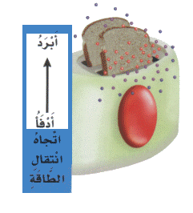
كتاب الطالب صـ108
الإثراء
التقويم
الشرح
الاستكشاف
التهيئة
تَنْتَقلُ الْحَرارَةُ مِنْ مِحْمَصَةِ الخُبْزِ السّاخِنِ إِلى الهَواءِ البارِدِ مِنْ حَوِلِها .
التالية
11
السابقة

Slide 15
كتاب الطالب صـ109
الإثراء
التقويم
الشرح
الاستكشاف
التهيئة
قياسُ دَرَجَةِ الحَرارَةِ
هل أصبت يوما بارتفاع في درجة الحرارتك ؟ لعلك قست ردجة حرارتك مستخدماً مقياس الحرارة .
وتستخدم وحدة تسمى السلسيوس في قياس درجة الحرارة ويرمز إليها بالرمز (س ) حيث يستخدمها معظم العلماء والشكل المجاور يبين تدريج مقياس درجة الحرارة . درجة الغليان هي (100س )
التالية
12
السابقة

Slide 16
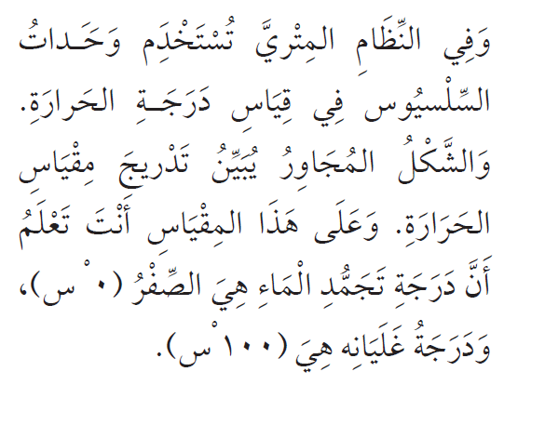
كتاب الطالب صـ109
الإثراء
التقويم
الشرح
الاستكشاف
التهيئة
قياسُ دَرَجَةِ الحَرارَةِ
التالية
13
السابقة

Slide 17
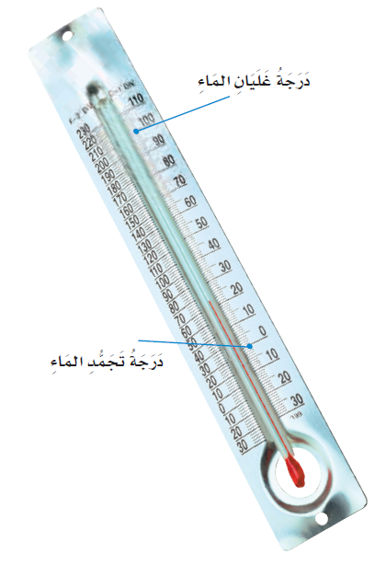
كتاب الطالب صـ109
الإثراء
التقويم
الشرح
الاستكشاف
التهيئة
ما دَرَجَةُ الحَرَارَةِ الَّتِي يَقيسُها الترمومتر ؟
إِرْشادٌ : أَجِدُ التَّدْرِيجُ الَّذي تُشِيرُ إِلَيْهِ نِهايَةُ الخَطِّ الأحْمَرِ .
التالية
14
السابقة

Slide 18
كتاب الطالب صـ109
الإثراء
التقويم
الشرح
الاستكشاف
التهيئة
السَّبَبُ وَ النَّتيجَةُ : مَاذَا يَحْدُثُ لِجُسَيْماتِ مُكَعَّباتِ الجَلِيدِ عِنْدَ وَضْعِهَا فِي كُوبٍ مِنَ الْعَصِيرِ ؟
التَّفْكِيرُ النّاقِدُ : مَا العَلاقَةُ بَيْنَ الحَرارَةِ وَ دَرَجَةِ الحَرارَةِ ؟
التالية
15
السابقة

Slide 19
كتاب الطالب صـ109
الإثراء
التقويم
الشرح
الاستكشاف
التهيئة
أَستَنْتِجُ : يَرْكُضُ عَدَّاءٌ نَحْوَ الْغَرْبِ بِاتِّجَاهِ خَطِّ النِّهايَةِ . كَيْفَ نَعْرِفُ أَنَّهُ تَحَرَّكَ ؟
التَّفْكِيرُ النّاقِدُ : أَيُّهُمَا أَسْرَعُ : سَيَّارَةٌ تَتَحَرَّكُ بِحَيْثُ تَقْطَعُ 180 كم فِي سَاعَتَيْنِ ، أَوْ حِصَانٌ يَعْدُو بِسُرْعَةِ 76 كم / س ؟ أُوَضِّحُ إجَابَتِي
التالية
16
السابقة

Slide 20
كتاب الطالب صـ110
الإثراء
التقويم
الشرح
الاستكشاف
التهيئة
كَيْفَ تَنْتَقِلُ الحَرَارَةُ ؟
عَرَفْنَا سَابِقاً مَاذَا يَحْدُثُ عِنْدَ انْتِقَالِ الطَّاقَةِ الْحَرَارِيَّةِ .
وَ سَنَدْرُسُ الآنَ كَيْفَ تَنْتَقِلُ الْحَرَارَةُ .
التَّوْصِيلُ الْحَرَاريُّ
المَوادُّ الصُّلْبَةُ تَسْخُنُ بِالتَّوْصِيلِ . وَ يَحْدُثُ التَّوْصِيلُ الحَرَاريُّ عِنْدَما يَتَلامَسُ جِسْمَانِ مُخْتَلِفَانِ في دَرَجَةِ حَرَارَتِهِما .
كَما يَحْدُثُ التَّوْصيلُ أَيْضاً فِي دَاخِلِ الجِسْمِ نَفْسِهِ كَمَا فِي أَوَانِي الطَّبْخِ
إِذا تَلاَمَسَ جِسْمَانِ مُخْتَلِفَانِ فِي دَرَجَةِ الحَرَارَةِ فَإِنَّ جُزَيْئَاتِ الْجِسْمِ السَّاخِنِ تَصْطَدِمُ بِجُزَيْئَاتِ الجِسْمِ الأَقَلِّ مِنْهُ فِي دَرَجَةِ الحَرَارَةِ . وَ هَذا التَّصَادُمُ يُعْطِي الجِسْمَ - الذي دَرَجَةُ حَرَارَتِهِ أَقَلُّ - طَاقَةً ، فَتَسْخُنُ جُسَيْمَاتُهُ .
التالية
17
السابقة

Slide 21
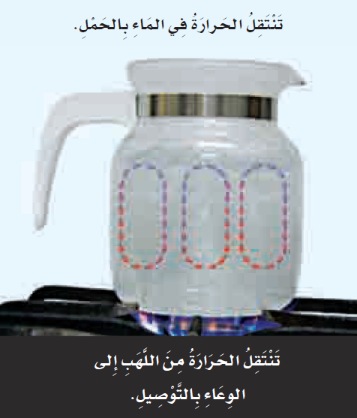
كتاب الطالب صـ110
الإثراء
التقويم
الشرح
الاستكشاف
التهيئة
أَصِفُ كَيْفَ تَتَدَفَّقُ الحَرَارَةُ في وِعَاءِ المَاءِ .
التالية
18
السابقة

Slide 22
كتاب الطالب صـ110
الإثراء
التقويم
الشرح
الاستكشاف
التهيئة
الحَمْلُ الحَراريُّ
الحَمْلُ طَريقَةٌ ثانيَةٌ لاِنْتِقالِ الْحَرارَةِ ، وَ الحَمْلُ الحَراريُّ يَنْقُلُ الحَرارَةَ خِلالَ السَّوائِلِ وَ الغازاتِ .
إِذا أَرَدْنَا أَنْ نَغْلِيَ كَمِّيَّةً مِنَ الماءِ ، فَإِنَّنا نَضَعُها في إِبْريقٍ وَ نَضَعُهُ عَلى المَوْقِدِ أو النَّارِ ، وَ عِنْدَما يَسْخُنُ الإِبْريقُ تَنْتَقِلُ الطَّاقَةُ مِنْهُ إِلى الْماءِ حَيْثُ تَسْخُنُ جُسَيْماتُ الْماءِ المَوْجودَةُ في أَسْفلِ الإِبْرِيقِ أَوَّلاً .
وَ نَتيجَةً لاِرْتفاع دَرَجَةِ حَرارَتِها فَإِنَّها تَصْعَدُ إِلى الأَعْلى ، وَ تَحُلُّ مَحَلَّها جُسَيْماتُ المَاءِ البارِدَةُ . وَ تَسْتَمِرُّ هَذِهِ العَمَلِيَّةُ حَتَّى تَصِلَ كَمِّيَّةُ الماءِ كُلُّهَا إِلى حالَةِ الغَلَيانِ .
التالية
19
السابقة

Slide 23
كتاب الطالب صـ110
الإثراء
التقويم
الشرح
الاستكشاف
التهيئة
الحَرَارَة وَ دَرَجَةُ الحَرَارَةِ شيئان مُخْتَلِفَانِ .
التالية
20
السابقة

Slide 24
كتاب الطالب صـ111
الإثراء
التقويم
الشرح
الاستكشاف
التهيئة
الإِشْعاعُ الْحَراريٌّ
الطَّريقَةُ الثَّالِثَةُ لاِنْتِقَالِ الْحَرارَةِ تَكُونُ بِوَسَاطَةِ الإِشْعاعِ الحَرَارِيِّ ، الذِي يَنْقُلُ الطَّاقَةَ الحَرَارِيَّةَ فِي الفَراغِ . وَ بِدونِ الإِشْعَاعِ لا يُمْكِنُ أَنْ تَصِلَ طاقَةُ الشَّمْسِ الْحَرَاريّةُ إِلَى الأَرْضِ . الإِشْعَاعُ الْحَراريُّ لاَ يَحْتاجُ إِلى وَسَطٍ ناقِل .
التالية
21
السابقة

Slide 25
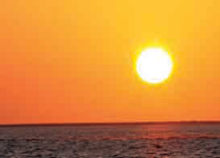
كتاب الطالب صـ111
الإثراء
التقويم
الشرح
الاستكشاف
التهيئة
تَنْتَقِلُ طَاقَةُ الشَّمْسِ فِي الفَضَاءِ بِوَسَاطَةِ الإِشْعاعِ .
التالية
22
السابقة

Slide 26
كتاب الطالب صـ111
الإثراء
التقويم
الشرح
الاستكشاف
التهيئة
المادَّة الموصِلَةُ وَ المادَّةُ العازِلَةُ
فِي الشِّتاءِ أَرْتَدِي سُتْرَةً مِنَ الصُّوفِ لِتُبْقِيَ جِسْمِي دَافِئاً .
الصُّوفُ مَادَّةٌ عَازِلَةٌ لا تَنْقُلُ الْحَرارَةَ بِشَكْلٍ جَيِّدٍ . كَذَلِكَ تُعَدُّ الدُّهُونُ مَادَّةً عَازِلَةً فِي أَجْسَامِ الثَّدْيِيَّاتِ ، تُحَافِظُ عَلَى دِفْءِ الْجِسْمِ وَ تَحْميهِ مِنَ الْهواءِ الْبارِدِ . أَمَّا المَوَادُّ المُوصِلَةُ - وَ مِنْهَا النُّحَاسُ وَ الكرُومُ وَ الحَدِيدُ - فَتَنْقُلُ الحَرَارَةَ بِسُهُولَةٍ .
التالية
23
السابقة

Slide 27
كتاب الطالب صـ111
الإثراء
التقويم
الشرح
الاستكشاف
التهيئة
السَّبَبُ وَ النَّتيجَةُ : تَبْدُو الأَوَانِي المَنْزَلِيَّةُ المَصْنُوعَةُ مِنَ الأَلُومِنْيُومِ أَوِ الحَدِيدِ أَبْرَدَ مِنَ الأَوَانِي الْخَشَبِيَّةِ عِنْدَ لَمْسِهَا فِي دَرَجَةِ حَرَارَةِ الْغُرْفَةِ . لِمَاذَا ؟
التَّفْكِيرُ النّاقِدُ : مَا الاخْتِلافُ بَيْنَ الإِشْعَاعِ الحَرَارِيِّ وَ بَيْنَ التَّوْصِيلِ وَ الحَمْلِ الحَرَارِيَّيْنِ ؟
التالية
24
السابقة

Slide 28
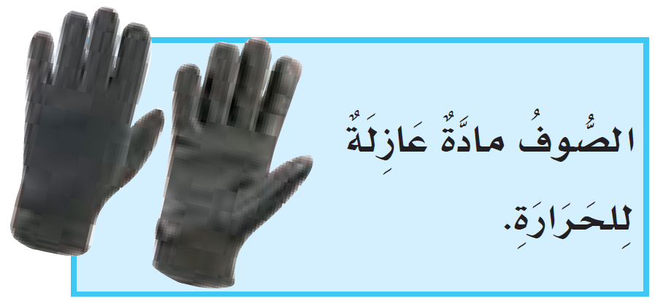
كتاب الطالب صـ111
الإثراء
التقويم
الشرح
الاستكشاف
التهيئة
التالية
25
السابقة

Slide 29
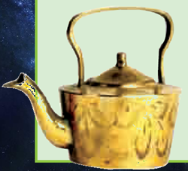
كتاب الطالب صـ111
الإثراء
التقويم
الشرح
الاستكشاف
التهيئة
بريق الشاي المصنوع من الألومنيوم موصل جيد للحرارة : لتسخين السوائل والبلاستيك الذي يغلف المقبض مادة عازلة.
التالية
26
السابقة

Slide 30
كتاب الطالب ص112
الإثراء
التقويم
الشرح
الاستكشاف
التهيئة
كَيْفَ تُغَيِّرُ الحَرارَةُ المادَّةَ ؟
مِنَ الْمَعْلومِ أَنَّ جُسَيْماتِ الْمادّةِ فِي حَرَكَةٍ مُسْتَمِرَّةٍ . وَ عٍنْدَما تَكْتَسِبُ هَذِهِ الجُسَيْماتُ طاقَةً أَوْ تَفْقِدُهَا فَإِنَّ المادَّةَ تَتَغيَّرُ .
التالية
27
السابقة

Slide 31
كتاب الطالب ص112
الإثراء
التقويم
الشرح
الاستكشاف
التهيئة
التَّغَيُّرَاتُ الفِيزْيَائِيَّةُ و التَّغَيُّرَاتُ الكِيمْيَائِيَّةُ
إِذَا أَضَفْتُ طَاقَةً حَرَارِيَّةً إِلَى جِسْمٍ فَإِنَّ جُسَيْمَاتِهِ تَتَحَرَّكُ أَسْرَعَ وَ تَتَباعَدُ .
لِذَا عِنْدَما تَكْتَسِبُ جُسَيْماتُ المَادَّةِ طاقةً حَرَارِيَّةً فَإِنَّها تَتَمَدَّدُ . أَمَّا إِذَا فَقَدَتْ جُسَيْماتُ المَادَّةِ الطَّاقَةَ الْحَرَارِيَّةَ فَإِنَّهَا تَتَقَلَّصُ .
و في كِلْتَا الحَالَتَيْنِ تَتَغَيَّرُ المَادَّةُ . هَذِهِ التَّغَيُّرَاتُ التِي تُحْدِثُهَا الحَرَارَةُ فِي المَادَّةِ تَغَيُّرَاتٌ فِيزْيَائِيَّةٌ .
التالية
28
السابقة

Slide 32
كتاب الطالب ص112
الإثراء
التقويم
الشرح
الاستكشاف
التهيئة
وَ يُمْكِنُ لِلحَرَارَةِ أَنْ تُحْدِثَ فِي المَادَّةِ تَغَيُّرَاتٍ كِيمْيَائِيَّةٍ ؛ فَقَدْ تَحْتَرِقُ الْمادَّةُ بِسَبَبِ الْحَرارَةِ .
وَ الاحْتِرَاقُ تَغَيُّرٌ كِيمْيَائِيٌّ .
وَ عِنْدَ احْتِرَاقِ الْوَقُودِ تَنْطَلِقُ الطَّاقَةُ الْمُخْتَزَنَةُ فِيهِ .
التالية
29
السابقة

Slide 33
كتاب الطالب ص112
الإثراء
التقويم
الشرح
الاستكشاف
التهيئة
تَغَيُّرُ الحالَةِ
عِنْدَمَا يَكْتَسِبُ الجِسْمُ حَرَارةً كَافِيَةً تَتَغَيَّرُ حَالَةُ المَادَّةِ .
فَعِنْدَ تَسْخِينِ المَادَّةِ الصُّلْبَةِ إِلَى دَرَجَةِ الانْصِهَارِ فَإِنَّها تَتَحَوَّلُ إِلَى الحَالَةِ السَّائِلَةِ .
وَ مَعَ اسْتِمْرَارِ التَّسْخِينِ فَإِنَّهَا تَتَحَوَّلُ إِلَى الْحالَةِ الْغَازِيَّةِ .
التالية
30
السابقة

Slide 34
كتاب الطالب ص112
الإثراء
التقويم
الشرح
الاستكشاف
التهيئة
السَّبَبُ وَ النَّتيجَةُ : كَيْفَ تُسَبِّبُ الْحَرارَةُ تَمَدُّدِ الْمَادَّةِ ؟
التَّفْكِيرُ النّاقِدُ : لِماذا يَحْرِقُ النّاسُ الْفَحْمَ وَ النِّفْطَ ؟
التالية
31
السابقة

Slide 35
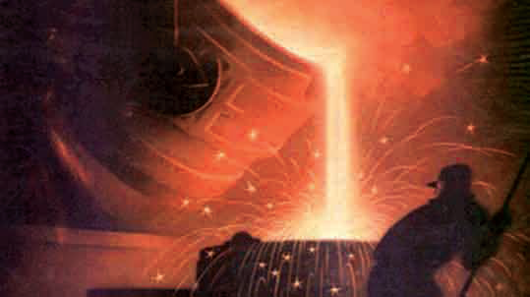
كتاب الطالب ص112
الإثراء
التقويم
الشرح
الاستكشاف
التهيئة
تُحَوِّلُ الحَرَارَةُ بَعْضَ المَوَادِّ الصُّلْبَةِ إلَى سَائِلَةٍ .
التالية
32
السابقة

Slide 36
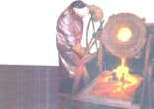
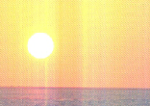
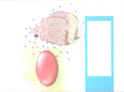
كتاب الطالب ص113
الإثراء
التقويم
الشرح
الاستكشاف
التهيئة
ملخص مصور
تُسَبِّبُ الحَرَارَةُ تَغَيُّراتٍ في المادَّةِ ، مِنْها التَّمَدُّدُ ، و الاحْتِراقُ ، و تَغَيُّرُ الحالَةِ .
الحَرَارَةُ هي انْتِقالُ الطَّاقَةِ الحَرَارِيَّةُ مِنْ جِسْمٍ إلى جِسْمٍ آخَرَ أبْرَدَ مِنْه .
تَنْتَقِلُ الحَرَارَةُ بالتَّوْصِيلِ و الحَمْلِ و الإِشْعاعِ .
التالية
33
السابقة

Slide 37
كتاب الطالب ص113
الإثراء
التقويم
الشرح
الاستكشاف
التهيئة
أفكر وأتحدث ثم أكتب
الْفِكْرَةُ الرَّئيسَةُ . أُوَضِّحُ ثَلاثَةَ طُرُقٍ لانْتِقَالِ الحَرَارَةُ .
التوصيل للمواد الصلبة ، الحمل للسوائل و الغازات ، الإشعاع في الفراغ .
التالية
34
السابقة

Slide 38
كتاب الطالب ص113
الإثراء
التقويم
الشرح
الاستكشاف
التهيئة
أفكر وأتحدث ثم أكتب
الْمُفْرداتُ . تَنْتَقِلُ الحَرَارَةُ فِي الْفَرَاغِ بـ ـــ ........
الإشعاع
التالية
35
السابقة

Slide 39
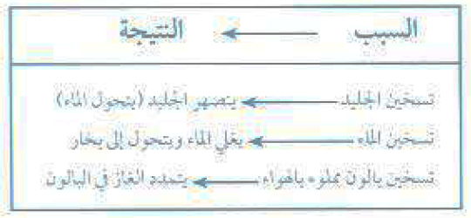
الإثراء
التقويم
الشرح
الاستكشاف
التهيئة
أفكر وأتحدث ثم أكتب
السَّبَبُ وَ النَّتيجَةُ . مَاذَا يَحْدُثُ عِنْدَما نُسَخِّنُ كُلّاً مِنَ الْجَلِيدِ وَ المَاءِ وَ الهَوَاءِ ؟ مَاذا يَحْدُثُ عِنْدَ تَسْخِينِ بَالُونٍ مَمْلُوءٍ بِالْهَوَاءِ ؟
التالية
36
السابقة

Slide 40
الإثراء
التقويم
الشرح
الاستكشاف
التهيئة
أفكر وأتحدث ثم أكتب
التَّفْكِيرُ النَّاقِدُ . أُفَسِّرُ لِمَاذَا لا تَنْتَقِلُ الحَرَارَةُ مِنْ مُكَعَّبٍ جَليدٍ
لأن الحرارة تنتقل من الجسم الساخن إلى الجسم البارد دائما .
التالية
37
السابقة

Slide 41
الإثراء
التقويم
الشرح
الاستكشاف
التهيئة
أَخْتارُ الإِجابَةَ الصَّحيحَةَ .
أَخْتارُ الإِجابَةَ الصَّحيحَةَ .
مُعْظَمُ أَبَارِيقِ الشَّاي يُصْنَعُ مِنْ مَوَادَّ مِثْلِ الأَلُومِنْيُومِ وَ النُّحَاسِ ؛ لأنَّهَا جَيِّدَة :
التَّوْصيلِ . ب- العَزْلِ .
ج- كَمَصْدَرٍ حَراريٍّ . د- الإِشْعاعِ .
التالية
38
السابقة

Slide 42
الإثراء
التقويم
الشرح
الاستكشاف
التهيئة
العــــــلوم و الفن
أَرْسُمُ ثَلاثَ صُوَرٍ أُبَيِّنُ بِهَا طُرُقَ انْتِقَالِ الحَرَارَةِ الثَّلاَثَ .
التالية
39
السابقة

Slide 43
الإثراء
التقويم
الشرح
الاستكشاف
التهيئة
العــــــلوم و الكتابة
أَكْتُبُ فِقْرَةً أُقارِنُ فيها بَيْنَ كُوبَيْنِ ، أَحَدُهُمَا مِنَ الحَدِيدِ وَ الآخَرُ مِنَ الْفلِّينِ ، لِكَيْ أُبَيِّنَ أَيّ الكُوبَيْنِ أَفْضَلُ لِشُرْبِ الْعَصِيرِ الْبَارِدِ ؟ أُفسِّرُ إِجابَتِي .
التالية
40
السابقة

Slide 44
تم بحمد الله

